Slide 1
KICK OFF MEETING
PEKERJAAN COATING TANGKI 06 DAN PERBAIKAN PIPA DRAINASE AREA TANGKI TIMBUN DI FT MAOS

Slide 2
►
PROJECT ORGANIZATION
►
MASTER SCHEDULE
TARGET 160 HARI KALENDER
►
TOOL & RESOURCE
DAY
REMAINING DAY
►
EXECUTION METHOD
01
120
►
OTHER
Start : 21 Juli 2025
End : 19 November 2025

Slide 3
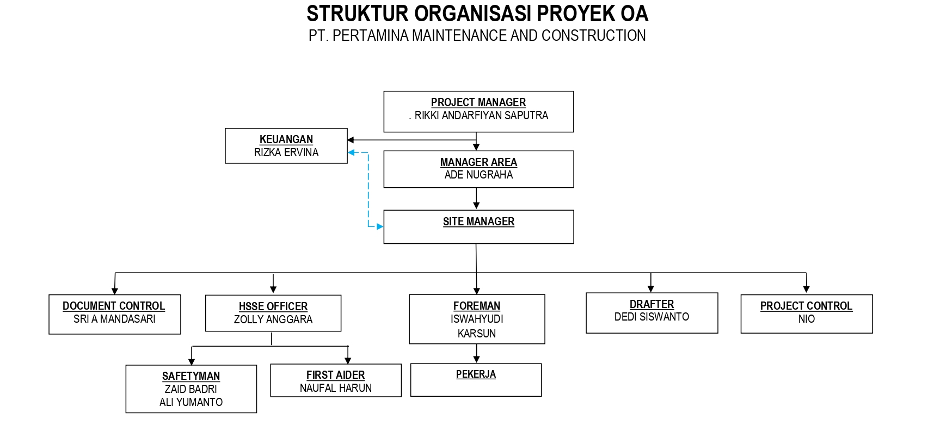
STRUCTURE ORGANIZATION
AREA YOGYAKARTA
FUEL TERMINAL REWULU
DPPU ADI SUDJIPTO / YIA
FUEL TERMINAL BOYOLALI
DPPU ADI SUMARMO
FUEL TERMINAL CEPU

Slide 4
MANPOWER
NO | URAIAN | JUMLAH | KET
1 | Project Manager | 1 Orang | Ready
2 | Manager Area | 1 Orang | Ready
3 | Keuangan | 1 Orang | Ready
4 | Drafter | 1 Orang | Ready
5 | Foreman | 2 Orang | Ready
6 | Project Control | 1 Orang | Ready
7 | Safety Officer | 1 Orang | Ready
8 | Safety | 2 Orang | Ready
9 | First Aider | 1 Orang | Ready
10 | Document Control | 1 Orang | Ready
11 | Pekerja | 30 Orang | Ready
AREA YOGYAKARTA
FUEL TERMINAL REWULU
DPPU ADI SUDJIPTO / YIA
FUEL TERMINAL BOYOLALI
DPPU ADI SUMARMO
FUEL TERMINAL CEPU

Slide 5
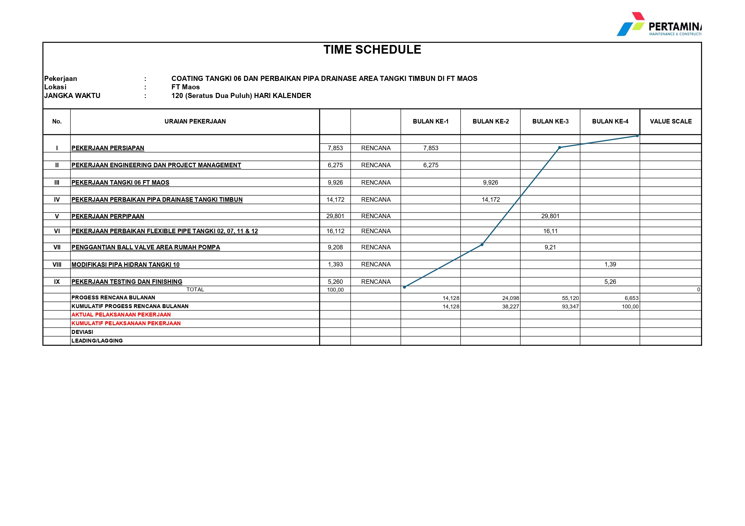
KURVA S
AREA YOGYAKARTA
FUEL TERMINAL REWULU
DPPU ADI SUDJIPTO / YIA
FUEL TERMINAL BOYOLALI
DPPU ADI SUMARMO
FUEL TERMINAL CEPU

Slide 6
PERALATAN
NO | ALAT | JUMLAH | KETERANGAN
1 | Generator Set | 1 Unit | Milik Perusahaan / Sewa
2 | Gerinda | 4 Unit | Milik Perusahaan
3 | Mesin Las 600 Ampere | 1 Set | Milik Perusahaan
4 | Concrete Mixer | 1 Unit | Milik Perusahaan
5 | Peralatan Tukang / Sipil | 1 ls | Milik Perusahaan
6 | Jack Hammer | 1 Unit | Milik Perusahaan
7 | Concrete vibrator | 1 Unit | Milik Perusahaan
8 | Pompa Air | 1 Unit | Milik Perusahaan
9 | Peralatan Painting | 1 ls | Milik Perusahaan
10 | Scaffolding | 1 ls | Milik Perusahaan / Sewa
AREA YOGYAKARTA
FUEL TERMINAL REWULU
DPPU ADI SUDJIPTO / YIA
FUEL TERMINAL BOYOLALI
DPPU ADI SUMARMO
FUEL TERMINAL CEPU

Slide 7
SCOPE OF WORK
PEKERJAAN PERSIAPAN
ENGINEERING DAN PROJECT MANAGEMENT
COATING TANGKI 06
PERBAIKAN PIPA DRAINASE
PERBAIKAN FLESKIBLE PIPE T.02,07,11,12
PENGGANTIAN BALL VALVE RUMAH POMPA
MODIFIKASI PIPA HIDRAN TANGKI 10
FINISHING DAN COMMISIONING

Slide 8
PROSEDURE
Pembuatan Direksi Kit bertujuan sebagai tempat penyimpanan alat ataupun material yang sudah On site pada area pekerjaan, dan juga bisa digunakan sebagai area perkantoran sementara untuk membahas progress dan scadule pekerjaan.
Pekerjaan Engginering meliputi pembuatan Shop Drawing dan Prosedur Kerja yang akan dikerjakan pada pekerjaan ini, Engineering dari kontraktor sebelum menyerahkan Shop Drawing terlebih dahulu harus sudah melakukan pengecekan dan pengukuran di lapangan.
Mobilisasi & Demobilisasi
Direksi Keet
Penyediaan peratalan kerja dan pendukung
Pekerjaan Persiapan
Engineering
Kami akan mempersiapkan peralatan, tenaga kerja dan kelengkapan kerja di lapangan sesuai dengan kebutuhan dan petunjuk Pengawas. Waktu kedatangan maupun pengambilan kembali peralatan, tenaga kerja dan kelengkapan kerja tersebut harus mendapat ijin dan persetujuan Pengawas. Kami bertanggung jawab terhadap segala kerusakan yang terjadi, terjaganya kebersihan maupun hal-hal lain yang diakibatkan dalam pelaksanaan mobilisasi dan demobilisasi serta pelaksanaan pekerjaan secara keseluruhan.
Peyediaan peralatan kerja dan Sarfas HSSE akan disiapkan sebelum pekerjaan dimulai. Untuk pekerjaan ini dibutuhkan peralatan seperti : Genset, Pompa Air, APAR, dan set wind barrier.
Sedangkan peralatan pendukungnya yaitu scaffolding.

Slide 9

PROSEDURE
Cover Area
01
Coating external tangki 06, meliputi : shell, roof, dan aksesoris.
Coating Tangki 06
Surface Preparation
02
OVERVIEW PROJECT
Menggunakan power tool SSPC – SP - 3
PROGRESS
03
Coating
Pengecatan mengunakan metode airless spray
Ketentuan pengecatan Total DFT 250 Micron, dengan rincian :
  Primer Coat ( Anti corrosion surface tolerant epoxy + thinner ) DFT 100 Micron
  Intermediate Coat ( High Build – High solid epoxy + thinner ) DFT 100 Micron
  Finish Coat ( Polyurethane + thinner ) DFT 50 Micron
PT. PANGESTU ANUGERAH ABADI

Slide 10
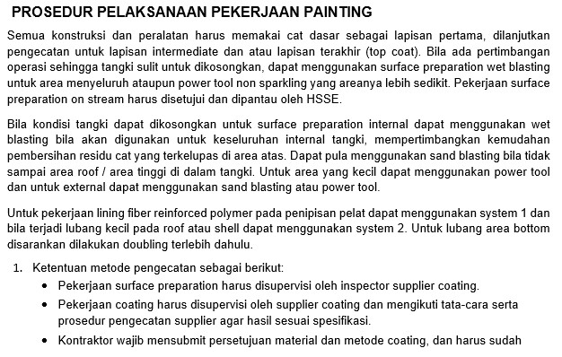
PROSEDURE

Slide 11
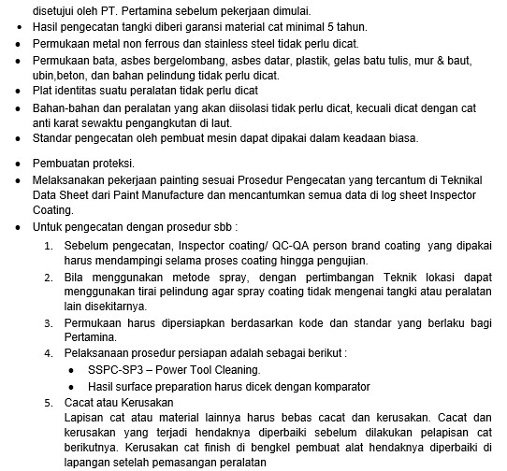

Slide 12
PROSEDURE
Pekerjaan Sipil
01
Perbaikan Drainase Area Tangki Timbun
  Pembuatan Bak Intermediate untuk area sisi timur dan barat
    Bak Intermediate Sisi Timur dengan ukuran 5,34 x 3,84 x 1,50 meter
    Bak Intermediate Sisi Barat dengan ukuran 3,00 x 2,40 x 1,50 meter
    Bak menggunakan konstruksi cor beton bertulang
    Penutup Bak menggunakan steel grating rangka siku 40x40
  Perbaikan drainase
    Penyesuaian elevasi untuk mengalirnya air dari sisi barat mengarah ke sisi timur
    Jarak elevasi dari ujung sisi timur dan sisi barat tidak selisih terlalu jauh, hanya berkisar 15-20 cm
Perbaikan Pipa Drainase
OVERVIEW PROJECT
PROGRESS
02
Pekerjaan Perpipaan
Untuk output dari bak intermediate menggunakan pipa 12 inch serta gate valve 12 inch
Pengecatan pipa menggunakan metode roller brush
Ketentuan pengecatan Total DFT 250 Micron, dengan rincian :
  Primer Coat ( Anti corrosion surface tolerant epoxy + thinner ) DFT 100 Micron
  Intermediate Coat ( High Build – High solid epoxy + thinner ) DFT 100 Micron
  Finish Coat ( Polyurethane + thinner ) DFT 50 Micron
Setelah pipa sudah dilakukan pengecatan, selanjutnya harus melalui tahapan wrapping dahulu
PT. PANGESTU ANUGERAH ABADI

Slide 13
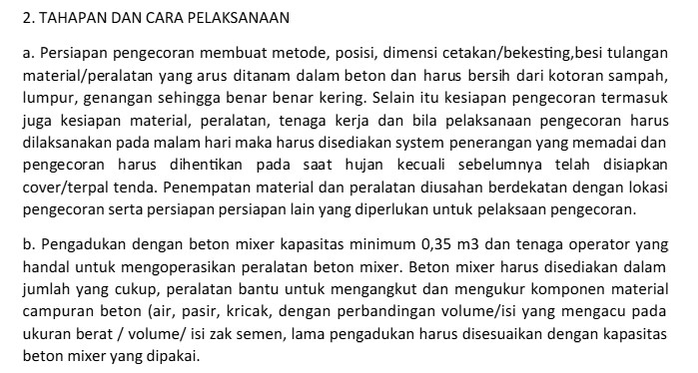
METODE PENGECORAN

Slide 14
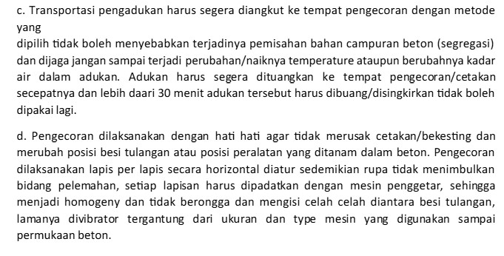

Slide 15
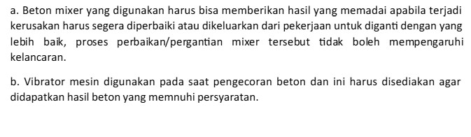
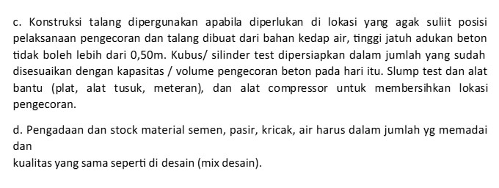
ANALISA PENGARAHAN ALAT DAN MATERIAL

Slide 16
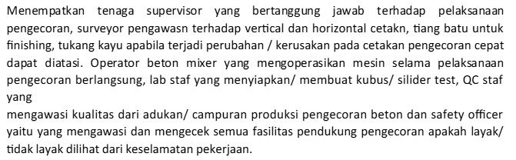
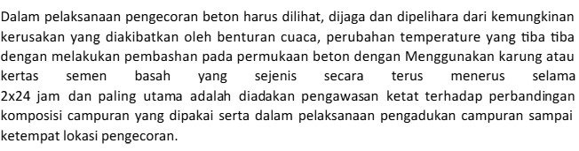
ANALISA PENGARAHAN PERSONEL DAN K3
PENGENDALIAN MUTU

Slide 17
PROSEDURE
Perbaikan Fleksible Pipe Tangki 02 , 07, 11, dan 12
01
Fleksible pipe yang sudah tidak layak perlu dilakukan penggantian
Pengggantian fleksible pipe dengan ketentuan ukuran yang sudah ditetapkan, yaitu hanya dengan Panjang 50 cm atau 100 cm
Adapun Langkah-Langkah penggantian fleskible pipe, sebagai berikut :
  Koordinasikan terlebih dahulu ke lokasi area, pastikan tangki sedang beroperasi atau tidak
  Jika lokasi sudah menyetujui lalu mulai dilakukan penutupan gate valve terlebih dahulu, kegiatan ini dilakukan dan disaksikan bersama lokasi area
  Drain isi produk pipa
  Lepas bagian fleskible pipe yang akan diganti
  Pasang fleksible pipe yang baru, sesuai dengan ketentuan yang sudah ditetapkan
  Pekerjaan pemasangan dan setelahnya, harus selalu komunikasi dan koordinasi dengan pihak lokasi area
Perbaikan Fleksible Pipe T.02,07,11,12
OVERVIEW PROJECT
PROGRESS
PT. PANGESTU ANUGERAH ABADI

Slide 18
PROSEDURE
PENGGANTIAN BALL VALVE RUMAH POMPA
01
Identifikasi terlebih dahulu ball valve yang akan diganti dan pastikan aman sebelum dilakukan penggantian
Tutup ball valve yang akan diganti
Lakukan unbolting (pelepasan) dengan hati hati
Pastikan penggunaan ball valve, gasket maupun stud bolt sudah menggunakan spek yang telah ditentukan
Pasang ball valve yang baru
Pekerjaan pemasangan dan setelahnya, harus selalu komunikasi dan koordinasi dengan pihak lokasi area
PENGGANTIAN BALL VALVE RUMAH POMPA
OVERVIEW PROJECT
PROGRESS
PT. PANGESTU ANUGERAH ABADI

Slide 19
PROSEDURE
MODIFIKASI PIPA HIDRAN TANGKI 10
01
Penyesuian (modifikasi) line pipa hidran pada tangki 10
Tentukan terlebih dahulu kebutuhan material beserta quantity nya untuk modifikasi line pipa
Lakukan pemotongan line pipe existing dengan hati-hati
Modifikasi line pipe yang baru sesuai dengan design yang telah ditentukan dan disetujui
Penyambungan (pengelasan) pipa existing dengan pipa baru
PENGGANTIAN BALL VALVE RUMAH POMPA
OVERVIEW PROJECT
PROGRESS
PT. PANGESTU ANUGERAH ABADI

Slide 20
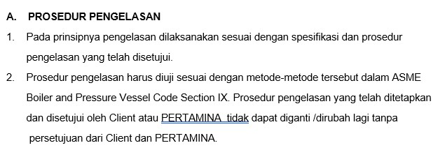
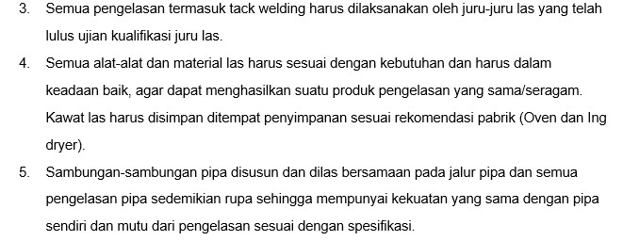

Slide 21
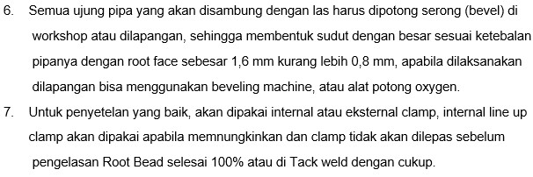

Slide 22
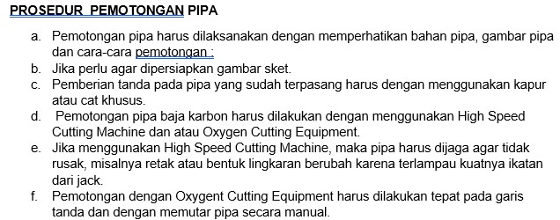
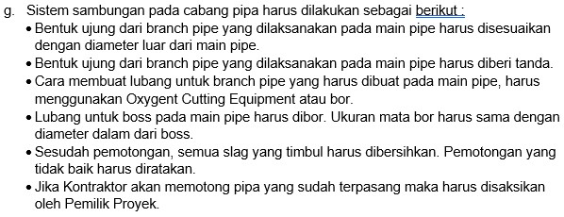

Slide 23
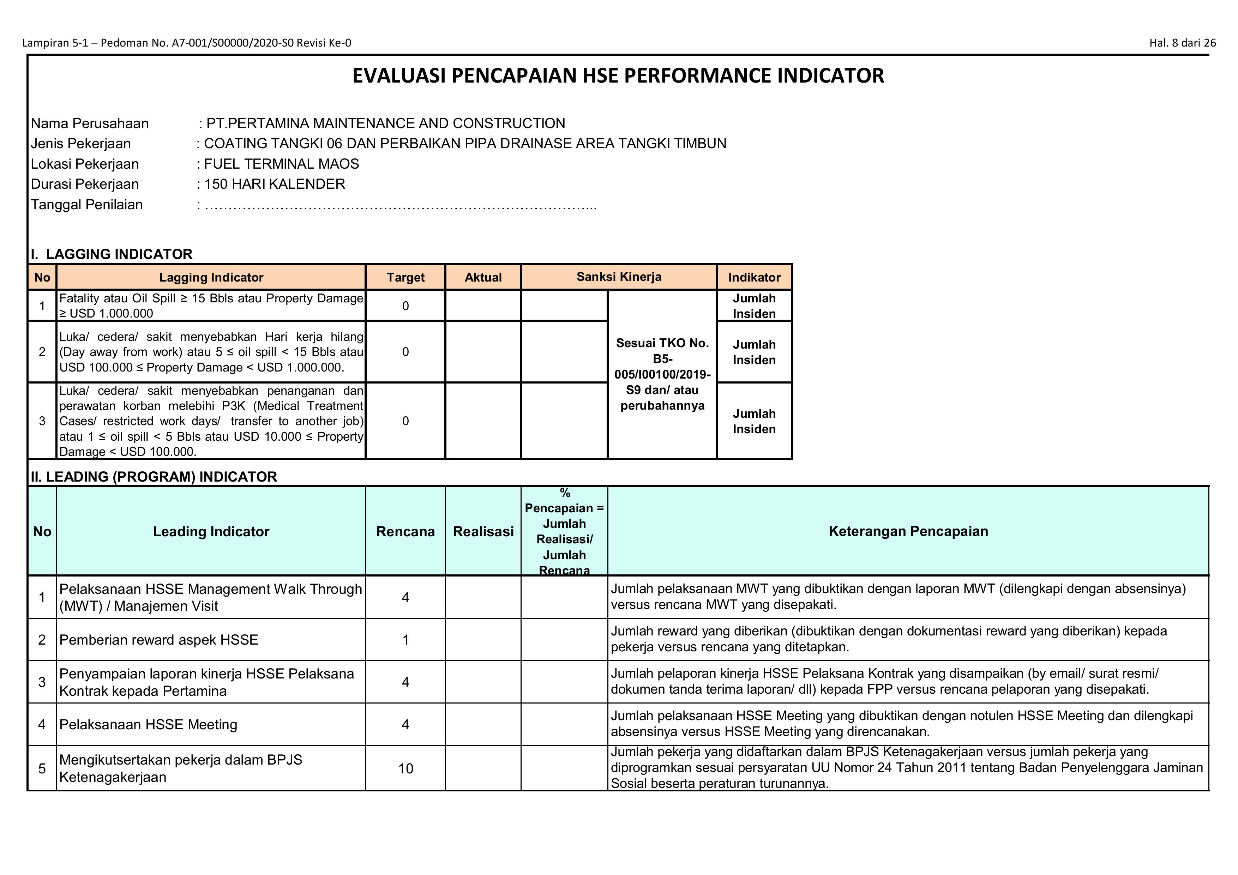

Slide 24
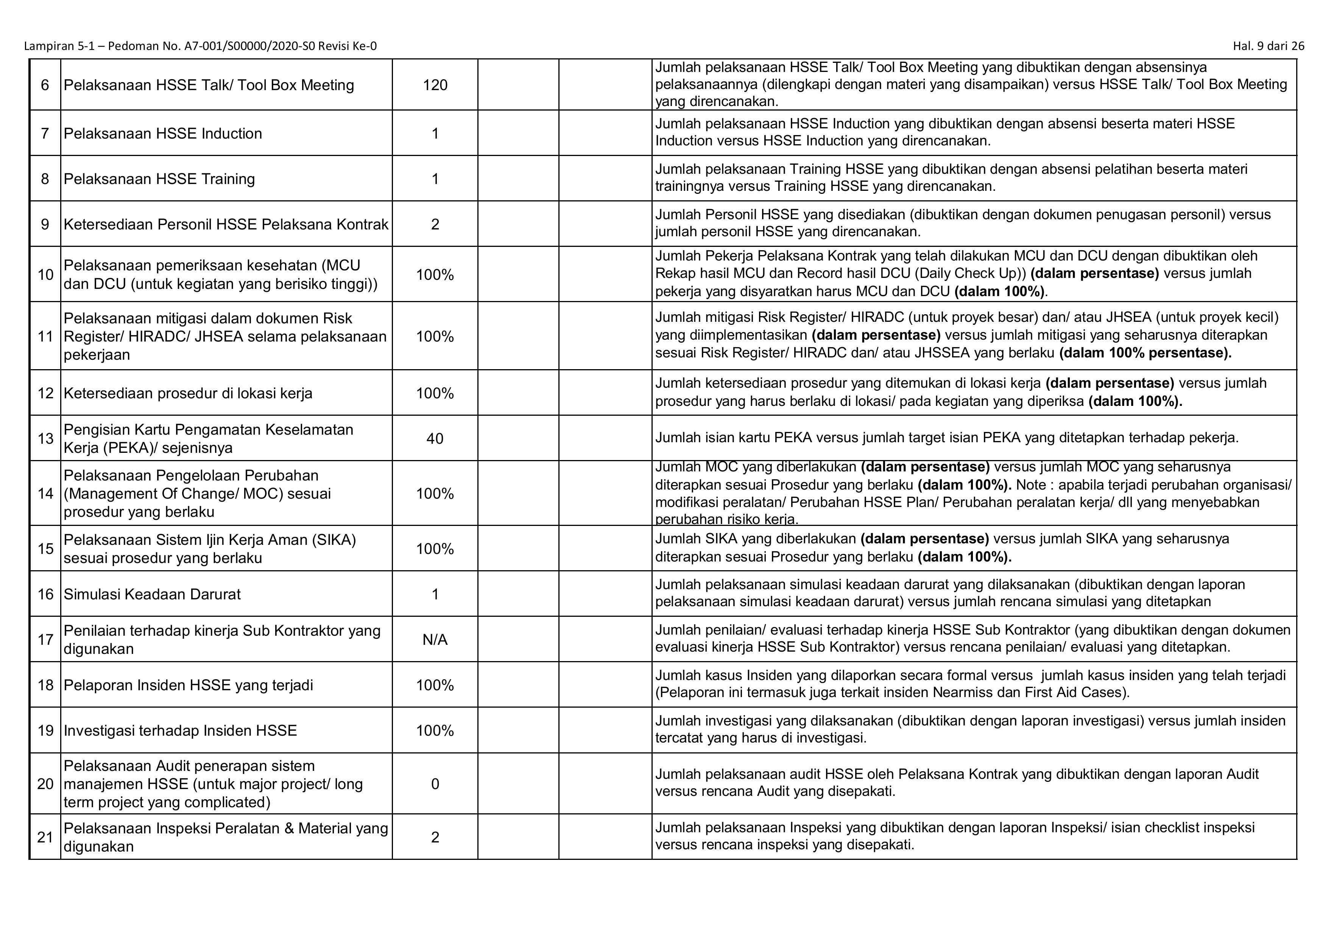

Slide 25
